Slide 1
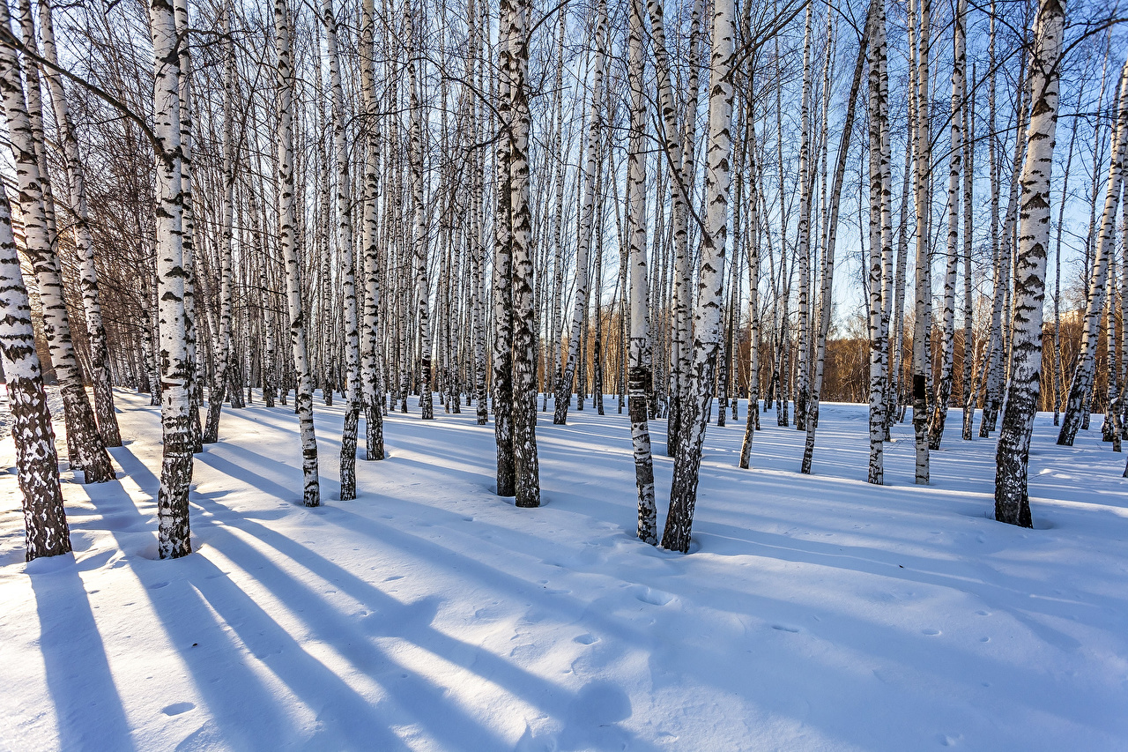
БЮДЖЕТ ДЛЯ ГРАЖДАН
к решению Думы Кожевниковского района
№17 от 25.12.2020 года
«О бюджете Кожевниковского района на 2021 год
и плановый период 2022 и 2023 годов»

Slide 2
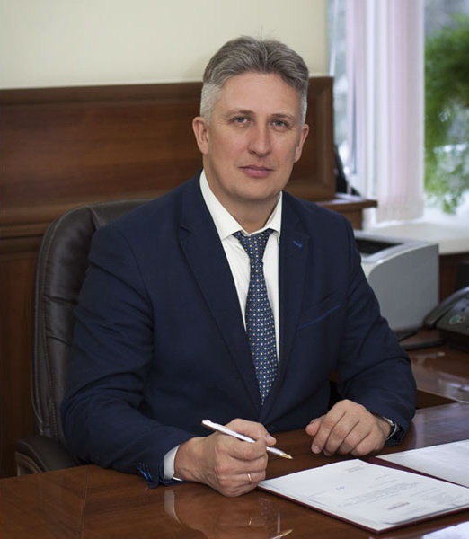
Дорогие друзья!
Жители Кожевниковского района!
От имени Администрации Кожевниковского района и
от себя лично, рад приветствовать вас в новом выпуске информационного ресурса «Бюджет для граждан».
В представленном материале вы можете ознакомиться с параметрами бюджета Кожевниковского района
на 2021- 2023 годы, где будут отражены основные принципы формирования бюджета и основные направления расходования бюджетных средств на предстоящий трехлетний период. Надеюсь что данная презентация будет познавательной и повысит уровень интереса общественного участия граждан в бюджетном процессе Кожевниковского района.
С уважением,
Глава Кожевниковского района
Александр Александрович Малолетко

Slide 3
Уважаемые жители Кожевниковского района!
«Бюджет для граждан» познакомит вас с положениями основного финансового документа нашего района – решения Думы Кожевниковского района № 17 от 25.12.2020 года «О бюджете Кожевниковского района
на 2021 год и плановый период 2022 и 2023 годов ».
Представленная информация предназначена для широкого круга пользователей и будет полезна всем категориям населения, так как она затрагивает интересы каждого жителя Кожевниковского района.
Учитывая, что доходы бюджета формируются за счет средств налогоплательщиков, которыми являются в том числе и граждане, то сама тема открытости и прозрачности основных направлений расходования средств бюджета становится актуальной.
Упрощённая версия районного бюджета в доступной и понятной форме поможет гражданам ознакомиться с основными параметрами районного бюджета, понять сколько в бюджет поступает средств и на какие цели они направляются.
Начальник Управления финансов
Администрации Кожевниковского района
Ольга Леонидовна Вильт

Slide 4
Бюджет- это финансовый план, при помощи которого можно прогнозировать будущие поступления и затраты
В буквальном переводе со старо-нормандского языка «bougette» обозначает маленький мешочек с деньгами, носимый на поясе (т.е. кошелек в современной интерпретации). В 17 веке слово приобрело его сегодняшнее значение

Slide 5
Сбалансированность бюджета
Основным принципом формирования любого бюджета является сбалансированность. Это значит, что доходы должны быть равны расходам

Slide 6
Какие бывают бюджеты?
Семейный бюджет
Бюджеты публичных образований
Бюджеты организаций
Российской Федерации (федеральный бюджет и бюджеты государственных внебюджетных фондов
Субъекты Российской Федерации(региональный бюджет и бюджеты территориальных внебюджетных фондов)
Муниципальных образований
(местные бюджеты)

Slide 7
Принципы бюджетной системы
Разграничение доходов, расходов и источников финансирования дефицита бюджетов между бюджетами бюджетной системы РФ
Сбалансированность бюджета
Равенство бюджетных прав субъектов РФ, муниципальных образований
Самостоятельность бюджетов
Эффективность использования бюджетных средств
Прозрачность (открытость)
Общее (совокупное) покрытие расходов бюджетов
Полнота отражения доходов, расходов и источников финансирования дефицитов бюджетов
Адресность и целевой характер бюджетных средств
Подведомственность расходов бюджетов
Единство кассы
Достоверность бюджета
Единство бюджетной системы РФ

Slide 8
Основные принципы бюджетной системы
Сбалансированность
Прозрачность
Самостоятельность бюджетов
Адресность и целевой характер бюджетных средств
Расходы бюджета в целом должны быть обеспечены доходными источниками
Обязательная публикация в СМИ утвержденных расходов бюджета, их исполнении, открытость для общественности проекта бюджета
Объемы расходования денежных средств в бюджете доводятся до конкретных получателей с указанием цели их использования
Это право самостоятельно вести бюджетный процесс. Определять направления расходования бюджетных средств

Slide 9
Цели и задачи бюджетной политики
Продолжение участия Кожевниковского района в реализации национальных проектов в рамках Указа Президента Российской Федерации от 07.05. 2018 г. «О национальных целях и стратегических задачах развития Российской Федерации до 2024 года»
Совершенствование методов и механизмов оценки эффективности бюджетных расходов и повышения качества бюджетного процесса
Реализация новых требований бюджетного законодательства в части совершенствования межбюджетных отношений

Slide 10
Задачи налоговой политики
Сохранение финансовой устойчивости Кожевниковского района
Наращивание налогового потенциала территории
Организация взаимодействия органов местного самоуправления района с налогоплательщиками всех форм собственности по вопросам сокращения налоговой задолженности, легализации объектов налогообложения, сокращения убытков, обеспечения темпов роста по налогам

Slide 11
Участие граждан в бюджетном процессе
Помогает формировать доходную часть бюджета
БЮДЖЕТ
Получает социальные гарантии –
(образование, ЖКХ, культура, социальное обеспечение и т.д.)

Slide 12
Механизм участия жителей Кожевниковского района в бюджетном процессе
Проявить активность
Посетить официальный сайт Администрации Кожевниковского района, изучить информацию раздела финансы
Ознакомиться с проектом бюджета
Проект бюджета подлежит официальному опубликованию на сайте Администрации Кожевниковского района обсуждению на публичных слушаниях
Изложить свои предложения
Подготовить свои обоснованные предложения (изменения) в проект бюджета. Каждый житель вправе высказать свое мнение, представить письменные материалы для включения их в протокол публичных слушаний
Принять участие в публичных слушаниях
Публичные слушания проводятся с целью обеспечения участия жителей Кожевниковского района в обсуждении проекта бюджета, выявления мнения населения и подготовки рекомендаций по итогам обсуждения населением проекта бюджета, изучения и обобщения предложений и рекомендаций по проекту бюджета
Проконтролировать решение Думы Кожевниковского района
Протокол публичных слушаний размещается на официальном сайте Администрации Кожевниковского района в сети «Интернет»

Slide 13
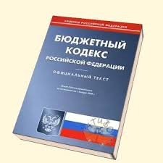
Правовая основа бюджетного процесса
Положение о бюджетном процессе в Кожевниковском районе
Законы Томской области
Устав муниципального образования «Кожевниковский район»
Муниципальные правовые акты

Slide 14
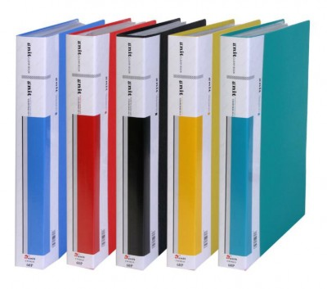
Основы составления проекта бюджета
Послание Президента Российской Федерации Федеральному Собранию Российской федерации, определяющих бюджетную политику (требования к бюджетной политике) в Российской Федерации
Прогноз социально- экономического развития Кожевниковского района на очередной финансовый год
Муниципальные программы Кожевниковского района
Основные направления бюджетной политики и основные направления налоговой политики

Slide 15
Основные параметры бюджета Кожевниковского района на 2021 год и плановый период 2022-2023 годов, (тыс. руб.)
 | 2021 год | 2022 год | 2023 год
Доходы | 737 702,2 | 694 627,9 | 693 433,4
Расходы | 739 553,5 | 696 479,2 | 695 284,7
Финансовый результат | Дефицит 1 851,3 | Дефицит 1 851,3 | Дефицит 1 851,3
Объем доходов бюджета
МО «КОЖЕВНИКОВСКИЙ РАЙОН»
на 1 жителя
в 2020 году 57,8 тыс. рублей
в 2021 году 36,4 тыс. рублей
в 2022 году 34,3 тыс. рублей
в 2023 году 34,2 тыс. рублей
Объем расходов бюджета
МО «КОЖЕВНИКОВСКИЙ РАЙОН»
на 1 жителя
в 2020 году 58,7 тыс. рублей
в 2021 году 36,4 тыс. рублей
в 2022 году 34,4 тыс. рублей
в 2023 году 34,3 тыс. рублей

Slide 16
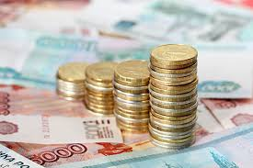
Доходы районного бюджета
Налоговые доходы
Неналоговые доходы
Безвозмездные поступления
Поступления от уплаты налогов, установленных Налоговым кодексом РФ,
например:
Налог на доходы физических лиц
Налоги на совокупный доход
Акцизы
Государственная пошлина
Другие налоги
Поступления от уплаты других платежей и сборов, установленных Законодательством РФ, а также штрафов за нарушение законодательства
например:
Доходы от использования муниципального имущества и земли
Штрафные санкции
Плата за негативное воздействие на
окружающую среду
Поступления от других бюджетов бюджетной системы Дотации
Субвенции
Субсидии
Иные межбюджетные трансферты
межбюджетные трансферты от организаций безвозмездные поступления от граждан и юридических лиц

Slide 17
Доходы бюджета Кожевниковского района
на 2021-2023 годы, (тыс. руб.)
Налоговые доходы
2021 год- 118 564,8
2022 год - 111 089,6
2023 год – 111 416,5
Неналоговые доходы
2021 год- 21 821,4
2022 год – 22 594,4
2023 год – 21 641,1
Безвозмездные поступления из бюджета Томской области
2021 год – 597 296
2022 год – 560 943,8
2023 год – 560 375,6

Slide 18
Межбюджетные трансферты- денежные средства, перечисляемые
из одного бюджета бюджетной системы Российской Федерации другому
ДОТАЦИИ (от лат. “Dotation”) дар; пожертвование
Предоставляются без определенной конкретной цели
Вы даете своему ребенку карманные деньги
Субвенции (от лат. “Subvenire”) приходить на помощь
Предоставляются на финансирование «переданных» другим публично правовым образованиям полномочий
Вы “добавляете” денег для того, чтобы ваш ребенок купил себе телефон (а остальные деньги он накопил сам)
Субсидии (от лат. “Subsidium”) поддержка
Вы даете своему ребенку деньги и посылаете его в магазин купить продукты (по списку)
Предоставляются на условиях долевого финансирования расходов другим бюджетам
Иные межбюджетные трансферты
Предоставляются в случае и порядке, которые устанавливаются правовыми актами представительного органа
Вы даете своему ребенку деньги на непредвиденные расходы (ремонт планшета)
Аналогия в семейном бюджете

Slide 19
Межбюджетные отношения
Бюджет Томской области
Дотации
Субвенции
Субсидии
Иные межбюджетные трансферты
Бюджет муниципального образования
«Кожевниковский район»
Субвенции
Субсидии
Иные межбюджетные трансферты
Дотации
Бюджеты сельских поселений Кожевниковского района

Slide 20
Безвозмездные трансферты, тыс. рублей
Дотации
2021 год 125 076
2021 год 405 251,5
Субсидии
2021 год 38 855,6
2022 год 405 240,7
2023 год 405 293,8
2022 год 6 467,5
Межбюджетные трансферты
2021 год 28 112,6
2022 год 28 112,6
2023 год 28 112,6
Субвенции
2023 год 120 686,1
2023 год 6 283
2022 год 133 684

Slide 21
Социально экономическое развитие Кожевниковского района

Slide 22
Социально экономическое развитие Кожевниковского района

Slide 23
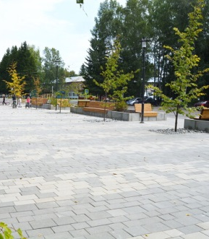
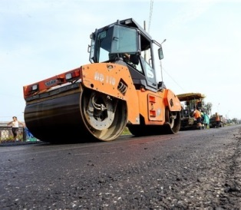
Основные мероприятия в 2021 году
Откроется в селе Кожевниково новый детский сад на 145 мест
Продолжится ремонт автомобильных дорог внутри населенных пунктов
Продолжится капитальный ремонт Кожевниковской школы искусств
Благоустройство территории Комфортная городская среда

Slide 24
Бюджет МО «Кожевниковский район» на 2021 год (тыс.руб.)
В МО «Кожевниковский район» бюджет спроектирован
с дефицитом 3,17 %,
или 1 851,3 тыс. рублей
Доходы
Расходы
737 702,2
739 553,5
Муниципальный долг отсутствует
(долговой нагрузки на бюджет нет)

Slide 25
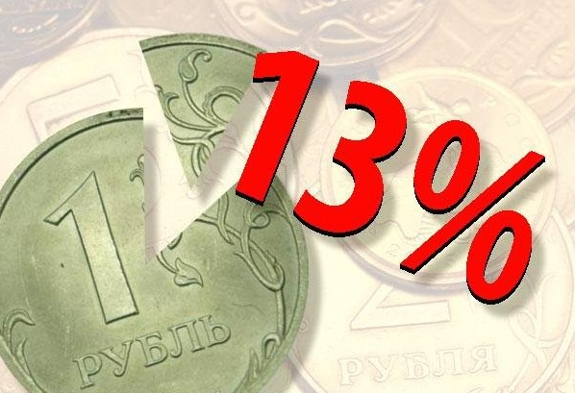
Нормативы распределения налоговых и неналоговых доходов предусмотрены в соответствии с статьями 61.1 и ст. 62
Бюджетного Кодекса Российской Федерации
на 2020 год- 98 617,4 тыс. рублей, с темпом роста 95,96%;
на 2021 год -109 659,8 тыс. рублей, с темпом роста 111,2%;
на 2022 год -99 781,4 тыс. рублей , с темпом роста 91%;
на 2023 год -101 549,2 тыс. рублей, с темпом роста 101,8%.
Норматив отчислений по Бюджетному кодексу и Законов Томской области составляет 15% и по дополнительному нормативу в бюджет муниципального образования Кожевниковский район зачислится:
в 2020 г.- 40,65%,
в 2021 г.- 44,38%,
в 2022 г.- 36,91%,
в 2023 г. – 35,80%.
До достижения порога в 5 млн рублей доходы физлиц будут облагаться по ставке 13 %, все, что свыше, — по ставке 15 %.
Это будет распространяться на зарплаты, дивиденды по акциям, доходы от операций с ценными бумагами.

Slide 26
Налоговые доходы, (тыс. руб.)
Наименование показателей | 2021 год | 2022 год | 2023 год
Налоговые доходы | 118 564,842 | 107 873,161 | 110 074,755
Налог на доходы физических лиц | 109 659,896 | 99 781,402 | 101 549,200
дополнительный норматив по НДФЛ (2021-44,38%; 2022-36,91%; 2023-35,80%); | 81 958,676 | 70 948,402 | 71 564,200
НДФЛ по нормативу, установленному БК РФ (15% ) | 27 701,220 | 28 833,000 | 29 985,000
Акцизы на топливо | 1 770,000 | 1 840,000 | 2 024,000
Налоги на совокупный доход | 5 239,194 | 4 277,759 | 4 448,555
Налог, взимаемый в связи с применением упрощенной системы налогообложения | 3 797,000 | 3 952,000 | 4 110,000
Единый налог на вмененный доход для отдельных видов деятельности | 1 123,800
Единый сельскохозяйственный налог | 111,394 | 115,759 | 120,555
Налог, взимаемый в связи с применением патентной системы налогообложения | 207,000 | 210,000 | 218,000
Государственная пошлина, сборы | 1 895,752 | 1 974,000 | 2 053,000

Slide 27
Налоговые доходы бюджета на 2021 год (структура и норматив зачисления)
%
Всего налоговые доходы
118 568,8 (в тыс. руб.)
Налог на доходы физических лиц
109 659,8
78,1 %
(44,38 % зачисляется
в районный бюджет)
Доходы на уплату акцизов на автомобильный и прямогонный бензин, дизельное топливо и моторные масла
(норматив зачисления, исходя из протяженности дорог ,находящихся в собственности 0,06276
1 770
1,3 %
Налог, взимаемый в связи с применением упрощенной системы налогообложения
3 797
2,7 %
(30 % зачисляется
в районный бюджет)
Единый налог на вмененный доход для отдельных видов деятельности
1 123,8
0,8 %
(100 % зачисляется
в районный бюджет)
Единый сельскохозяйственный налог
111,3
0,1 %
(50 % зачисляется
в районный бюджет)
Налог взимаемый в связи с применением патентной системы налогообложения
207,0
0,1 %
(100 % зачисляется
в районный бюджет)
Государственная пошлина
1 895,7
1,4 %
100 % зачисляется
в районный бюджет)

Slide 28
Неналоговые доходы, (тыс. руб.)
Наименование показателей | 2021 год | 2022 год | 2023 год
Неналоговые доходы | 21 841,4 | 22 594,4 | 21 641,1
Доходы от использования муниципального имущества: | 4 612,1 | 4 587,1 | 4 587,1
Аренда земли | 4 145,8 | 4 145,8 | 4 145,8
Аренда имущества | 402,8 | 357,8 | 357,8
Доходы от прибыли МУП (10%) | 63,5 | 83,5 | 83,8
Плата за негативное воздействие на окружающую среду | 172 | 172 | 172
Доходы от платных услуг | 16 064 | 15 702 | 15 718
Доходы от компенсации затрат государству | 779 | 416,6 | 430,8
Доходы от продажи имущества: | 260 | 1 370 | 370
Продажа имущества | 90 | 100 | 100
Продажа земли | 170 | 1 170 | 170
Штрафы | 702 | 730,8 | 760
Прочие неналоговые доходы | 31 | 32,3 | 33,6

Slide 29
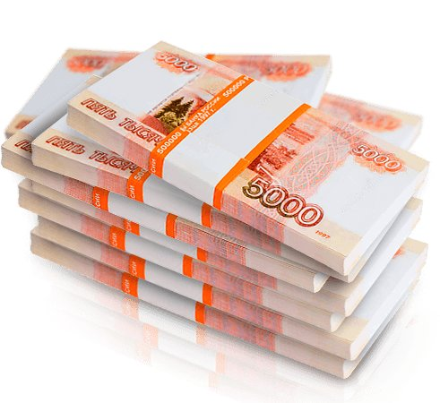
Неналоговые доходы бюджета на 2021 год (структура и норматив зачисления)
Всего неналоговые доходы
21 841,4 ( в тыс. руб.)
(100 % зачисляется
в районный бюджет)
3,0 %
Доходы от арендной платы за земельные участки
4 145
(100 % зачисляется
в районный бюджет)
0,01%
Доходы от сдачи в аренду имущества
402,8
(50-100 % зачисляется
в районный бюджет)
0,5 %
702
Штрафы, санкции, возмещение ущерба
(10 % зачисляется
в районный бюджет)
0,01 %
63,5
Доходы от прибыли МУП
(60 % зачисляется
в районный бюджет)
0,1 %
Плата за негативное воздействие на окружающую среду
172
(100 % зачисляется
в районный бюджет)
9,7 %
16 064
Прочие доходы от оказания платных услуг
(100 % зачисляется
в районный бюджет)
0,2 %
260
Доходы от реализации имущества, находящегося в собственности муниципальных районов
(100 % зачисляется
в районный бюджет)
0,6%
779
Доходы о т компенсации затрат государству

Slide 30
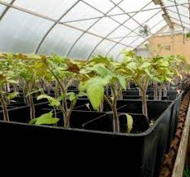
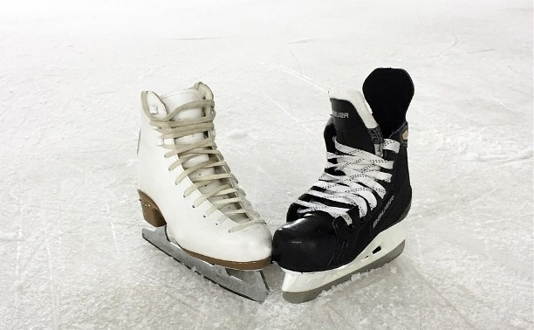
Планируемые доходы от платных услуг
Образовательные учреждения
2021 год 13 666,9 тыс. рублей
2022 год 13 666,9 тыс. рублей
2023 год 13 666,9 тыс. рублей
Учреждения культуры и спорта
2021 год 1 618,0 тыс. рублей
2022 год 1 618,6 тыс. рублей
2023 год 1 620,7 тыс. рублей
Кожевниковский
Бизнес- инкубатор
2021 год 890,7 тыс. рублей
2022 год 890,7 тыс. рублей
2023 год 890,7 тыс. рублей

Slide 31
Планируемые расходы на реализацию муниципальных
и ведомственных программ
Муниципальные программы
2021 год 30 701 тыс. рублей
2022 год 29 607,1 тыс. рублей
2023 год 29 791,1 тыс. рублей
Ведомственные целевые программы
2021 год 1 720,6 тыс. рублей
2022 год 1 701,1 тыс. рублей
2023 год 1 701,1 тыс. рублей

Slide 32
Планируемые расходы на реализацию муниципальных
и ведомственных программ, тыс. руб.
 | Наименование | 2021 год | 2022 год | 2023 год
 |  | 32 804,550 | 31 308,254 | 31 492,254
1 | МП "Создание условий для устойчивого экономического развития Кожевниковского района на 2021-2026 годы" | 756,101 | 756,101 | 756,101
2 | МП «Развитие сельскохозяйственного производства и расширение рынка сельскохозяйственной продукции, сырья и продовольствия в Кожевниковском районе Томской области на 2017-2020 годы и на период до 2025 года» | 565,000 | 565,000 | 565,000
3 | МП "Комплексное развитие сельских территорий в Кожевниковском районе"на 2021-2024 годы с прогнозом на 2025 и 2026 годы" | 1 500,000 | 1 500,000 | 1 500,000
4 | МП "Развитие образования на территории муниципального образования Кожевниковский район на 2021-2026 годы" | 4 664,388 | 4 664,388 | 4 664,388

Slide 33
Планируемые расходы на реализацию муниципальных
и ведомственных программ, тыс. руб.
 | Наименование | 2021 год | 2022 год | 2023 год
 |  | 32 804,550 | 31 308,254 | 31 492,254
5 | МП «Патриотическое воспитание граждан на территории Кожевниковского района на 2021-2026 годы». | 420,000 | 420,000 | 420,000
6 | МП "Развитие культуры Кожевниковского района на 2021-2026 годы" | 2 110,400 | 2 110,400 | 2 110,400
7 | МП «Развитие молодежной политики, физической культуры и спорта в Кожевниковском районе на 2021-2026 годы» | 950,529 | 950,529 | 950,529
8 | МП "Повышение общественной безопасности в Кожевниковском районе на 2019-2023 годы" | 1 758,146 | 1 758,146 | 1 758,146

Slide 34
Планируемые расходы на реализацию муниципальных
и ведомственных программ, тыс. руб.
 | Наименование | 2021 год | 2022 год | 2023 год
 |  | 32 421,153 | 31 308,254 | 31 492,254
9 | МП " Непрерывное экологическое образование и просвещение населения Кожевниковского района на 2021-2026 годы" | 50,000 | 50,000 | 50,000
10 | МП "Эффективное управление муниципальными финансами Кожевниковского района на 2021-2026 годы" | 4 199,045 | 4 199,044 | 4 199,044
11 | МП "Развитие транспортной системы в Кожевниковском районе на 2016-2023 годы" | 7 947,291 | 6 666,686 | 6 850,686
12 | МП «Поддержка специалистов на территории Кожевниковского района» на период 2021-2026 годы" | 335,000 | 335,000 | 335,000
13 | МП "Улучшение условий охраны труда в Кожевниковском районе на 2021-2024 годы с прогнозом на 2025 и 2026 годы" | 70,200 | 70,200 | 70,200

Slide 35
Планируемые расходы на реализацию муниципальных
и ведомственных программ, тыс. руб.
 | Наименование | 2021 год | 2022 год | 2023 год
 |  | 32 804,550 | 31 308,254 | 31 492,254
14 | МП "Развитие муниципальной службы, информационного общества и открытости в муниципальном образовании Кожевниковский район на 2021-2026 годы"" | 3 574,477 | 3 574,477 | 3 574,477
15 | МП "Профилактика террористической и экстремистской деятельности в муниципальном образовании Кожевниковский район на 2018-2022 годы" | 498,959 | 498,959 | 498,959
16 | МП «Организация отдыха и оздоровление детей и подростков Кожевниковского района на 2021-2026 годы» | 400,200 | 400,200 | 400,200
17 | МП «Обеспечение доступности жилья и улучшения качества жилищных условий населения Кожевниковского района на 2021-2026 годы» | 538,612 | 538,612 | 538,612

Slide 36
Планируемые расходы на реализацию муниципальных
и ведомственных программ, тыс. руб.
 | Наименование | 2021 год | 2022 год | 2023 год
 |  | 32 804,550 | 31 308,254 | 31 492,254
18 | МП «Развитие коммунальной инфраструктуры Кожевниковского района на период 2021-2026 годы» | 199,346 | 199,346 | 199,346
19 | МП "Доступная среда для инвалидов» | 350,000 | 350,000 | 350,000
20 | МП «Формирование современной городской среды на территории Кожевниковского района на 2018-2024 годы» | 196,271 | 0,000 | 0,000
21 | ВЦП "Приватизация, владение, пользование и распоряжение имуществом, находящимся в собственности муниципального образования Кожевниковский район, в том числе, земельными ресурсами, распоряжение земельными участками, государственная собственность на которые не разграничена" | 350,000 | 343,986 | 343,986

Slide 37
Планируемые расходы на реализацию муниципальных
и ведомственных программ, тыс. руб.
 | Наименование | 2021 год | 2022 год | 2023 год
 |  | 32 804,550 | 31 308,254 | 31 492,254
22 | ВЦП "Автоматизированный учет муниципального имущества" | 281,555 | 268,150 | 268,150
23 | ВЦП "Организация различных форм воспитания, содействующих формированию здорового образа жизни и законопослушного поведения" | 575,925 | 575,925 | 575,925
24 | ВЦП "Формирование позитивного социального имиджа образовательных учреждений, повышение престижа работников системы образования" | 213,105 | 213,105 | 213,105
25 | ВЦП "Формирование здорового образа жизни обучающихся и достижение спортивных результатов" | 300,000 | 300,000 | 300,000

Slide 38
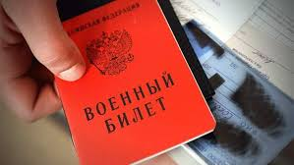
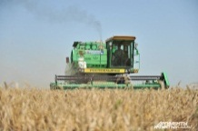
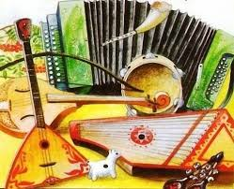
Отраслевая структура распределения расходов бюджета Кожевниковского района на 2021 год, (тыс. руб.)
59 607
Общегосударственные вопросы
50,1
Национальная оборона
114 318
Национальная экономика
4 432
Жилищно-коммунальное хозяйство
427 345
Образование
44 203
Культура, кинематография
100
Здравоохранение
38 795
Социальная политика
7 001
Физическая культура и спорт
43 701
Межбюджетные трансферты общего характера бюджетам бюджетной системы РФ

Slide 39
Структура расходов бюджета Кожевниковского района на 2021 год

Slide 40
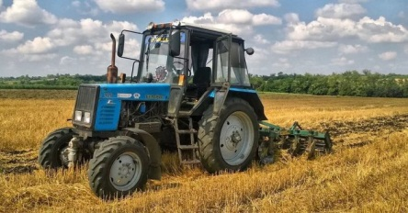
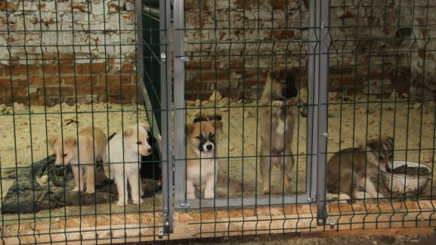
Расходы на сельское хозяйство в 2021 году - 80 135 т. р.
Субвенция на поддержку малых форм хозяйствования 11 104 т. р.
Субвенция на повышение продуктивности в молочном скотоводстве
63 750,4 т. р.
Субвенция на регулирование численности безнадзорных животных 902,1 т. р.
Средства на реализацию МП «Расширение с/х производства и расширения рынка с/х продукции и сырья и продовольствия в Кожевниковском районе
565 т.р.
Субвенция на осуществление Управленческих функций
3 742,2 т. р.
Субсидия на проведение кадастровых работ
71,3 т.р.

Slide 41
Расходы муниципального дорожного фонда на 2021 год
Дорожный фонд - часть средств бюджета МО «Кожевниковский район», подлежащая использованию в целях финансового обеспечения дорожной деятельности в отношении автомобильных дорог общего пользования, а также осуществление иных полномочий в области использования автомобильных дорог и осуществления дорожной деятельности в соответствии с законодательством РФ 33 447 тыс. руб.
Акцизы на автомобильный бензин, прямогонный бензин, дизельное топливо, моторные масла для дизельных и карбюраторных двигателей, производимые на территории РФ 1 770 тыс. рублей
Резервные средства в рамках МП «Развитие транспортной системы «Кожевниковского района» на 2016-2023 г. г. 1 270 т. р
Субсидия на капитальный ремонт автомобильных дорог общего пользования, местного значения
25 500 тыс. руб.
Софинансирование областной субсидии на ремонт или капитальный ремонт дорог 1 342,1 тыс. руб.

Slide 42
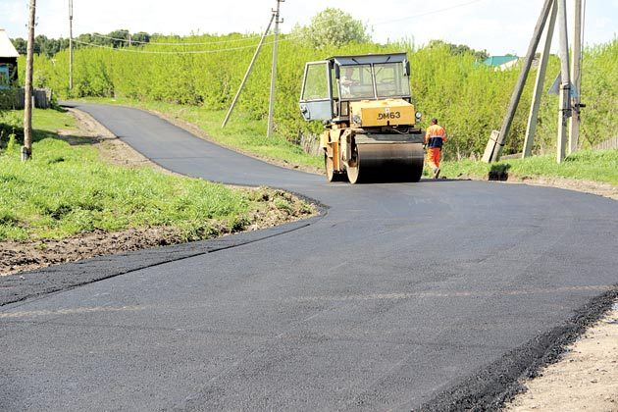
Расходы на дорожную деятельность (на содержание и ремонт автомобильных дорог местного значения)
Межбюджетные трансферты в бюджеты сельских поселений 4 835 (тыс. руб.):
Вороновское 693,3
Кожевниковское 1 345,3
Малиновское 393,0
Новопокровское 412,9
Песочнодубровское 306,8
Староювалинское 563,9
Уртамское 517,4
Чилинское 593,7

Slide 43
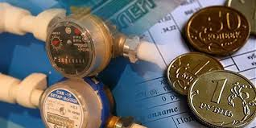
Расходы Кожевниковского района в области «Жилищно- коммунальное хозяйство» на 2021 год 4 431,8 тыс. руб.
Подраздел «Жилищное хозяйство»
Субсидия на создание условий управления многоквартирными домами 6,7 тыс. руб.
Подраздел «Благоустройство»
3 925,7 тыс. руб.
Субсидия на реализацию программ формирование современной городской среды
Подраздел «Коммунальное хозяйство»
499 3 тыс. руб.
Содержание комплексов водоочистки 300 тыс. руб.
МП «Развитие коммунальной инфраструктуры в Кожевниковского района в 2021-2026 г.г» 199,3 тыс. руб. (резервные средства)

Slide 44
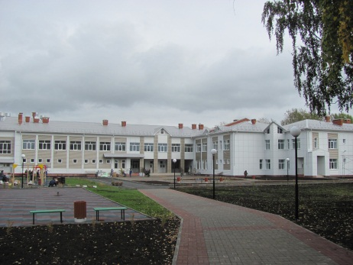
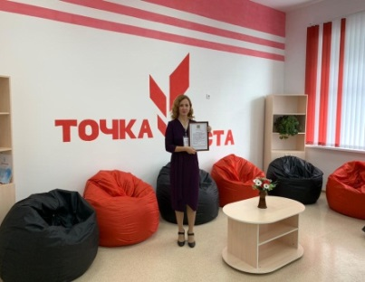
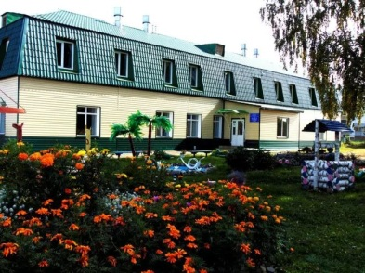
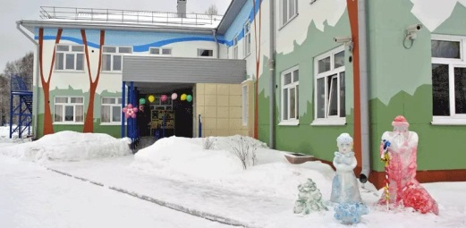
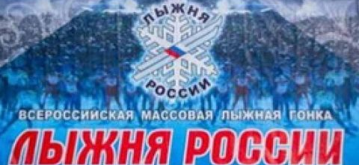
Образование 427 345,125 тыс. руб.
Общее образование
286 482 тыс. руб.
7 средних школ
8 основных школ
6 начальных школ
Дошкольное образование 85 527,6 тыс. руб.
5 детских садов
9 групп сокращенного дня
28 групп дошкольных
Дополнительное образование 30 041 тыс. руб.
Дом детского творчества
ДЮСШ

Slide 45
РАСХОДЫ БЮДЖЕТА МО «КОЖЕВНИКОВСКИЙ РАЙОН» НА ОБРАЗОВАНИЕ 427 401,1 тыс. руб.

Slide 46
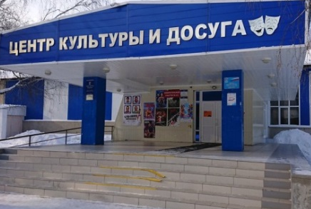
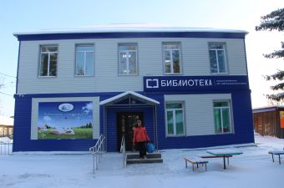
Отдел по культуре спорту, молодежной политике и связям с общественностью
МКУК «Кожевниковская МЦКС»
Районный центр культуры и досуга
Сельские филиалы ДК 23
МКУ «Межпоселенческая ЦБС Кожевниковского района»
МКУ ДО
«Кожевниковская Детская школа искусств»
Сельские филиалы 20
Районная и детская библиотеки в с. Кожевниково
В Кожевниковском районе предоставляют услуги учреждения культуры

Slide 47
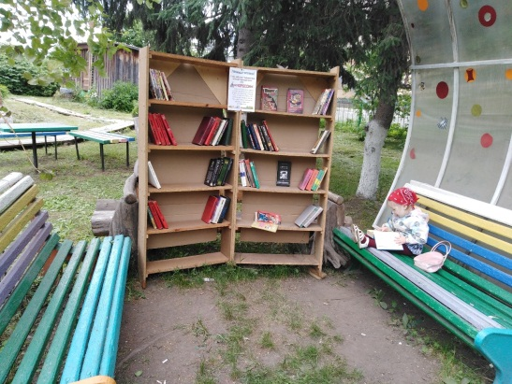
Расходы на культуру 2021 год - 44 203 тыс. руб.
Культура
Расходы на содержание Домов культуры, по переданным полномочиям от сельских поселений 25 050 тыс. рублей
Расходы на обеспечение деятельности библиотек 9 922,3 тыс. рублей
Доходы от платных услуг по домам культуры 1 368 тыс. рублей
Другие вопросы в области культуры
МП "Доступная среда для инвалидов на » 130 тыс., в
МП «Поддержка специалистов на территории Кожевниковского района» на «Оплату жилья специалистам учреждений культуры и спорта, МБУ ДО "ДШИ" 35,0 тыс. рублей.
МП "Развитие культуры Кожевниковского района на 2021-2026 годы" 1 812 ,2 тыс. руб.
МП «Молодежь Кожевниковского района на 2016-2020 годы» 60 тыс. рублей
Расходы на содержание МКУ «Централизованная бухгалтерия учреждений культуры и спорта
2 774,8 т. руб. штат 6 человек
Отдел по культуре, спорту, молодёжной политике и связям с общественностью расходы
2 237 т. р., штат 5 человек.

Slide 48
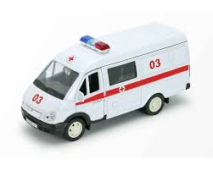
ЗДРАВООХРАНЕНИЕ
Расходы в рамках МП «Поддержка специалистов на территории Кожевниковского района» на поддержку специалистов системы здравоохранения 100 тыс. руб.

Slide 49
Расходы на социальную политику 2021 год - 38 795,3 тыс. руб.
Средства местного бюджета
2 238,6 тыс. руб.
Средства областного бюджета 36 521,9 тыс. руб.
МП «Комплексноее развитие сельских территорий» на улучшение жилищных условий граждан, проживающих в сельской местности 1 500,0 т.р.
руб.
Выплата денежных средств опекунам на содержание детей
2 295 т. руб.
Выплата денежных средств приемным семьям на содержание детей 25 603,9 т. руб.
МП «Обеспечение доступности жилья и улучшение качества жилищных условий населения Кожевниковского района
538,6 т .руб.
Предоставление жилья детям-сиротам- 6 032,5 тыс. руб.
Расходы на оказание помощи в ремонте жилья из числа участников ВОВ., тружеников тыла 200,0 т.р
Софинансирование расходов на оказание помощи в ремонте жилья из числа участников ВОВ., тружеников тыла 200,0 т.р.
МБТ в сельские поселения
Субсидии гражданам на приобретение жилья 2 390,5 т. р.

Slide 50
«Физическая культура и спорт» на 2021 год 7 001 тыс. руб.
Подраздел 1101 «Физическая культура»
Финансирование СОЦ «Колос» 3 202 т.р.
(ФОТ 2 391 т. р.)
МП «Развитие молодежной политики физической культуры и спорта в «Кожевниковском районе» на 2021-2026 годы 805,576 т.руб. в том числе:
Проведение учебно-тренировочных сборов
Проведение районных спортивно-массовых мероприятий, конкурсов и праздников ; Развитие хоккейного движения в Кожевниковском районе ; функционирование Центра тестирования нормативов ГТО образования
Оснащение спортивным инвентарем сельских поселений;
Финансирование членов сборной района и лучшего спортивного коллектива
Подраздел 1102 «Массовый спорт»
Приобретение оборудования для малобюджетных площадок по месту жительства и учебы в с. Кожевниково 600, 0 т.р.

Slide 51
«Физическая культура и спорт» на 2021 год 7 001 тыс. руб. «Спорт высших достижений» 84,7 т. руб.
ГП «Развитие молодежной политики, физической культуры и спорта в Томской области» подпрограмма развитие массового спорта, спорта высших достижений и системы подготовки спортивного резерва» Расходы областного бюджета на обеспечение участия спортивных сборных команд муниципальных районов и городских округов Томской области в официальных региональных спортивных, физкультурных мероприятиях, проводимых на территории Томской области

Slide 52
Финансовая помощь бюджетам поселений, тыс. руб.
Наименование финансовой помощи | 2020 год | 2021 год | 2022 год | 2023 год
Дотация бюджетам поселений на выравнивание бюджетной обеспеченности | 29 467,1 | 30 222,3 | 30 354,3 | 30 465,9
За счет субвенции из областного бюджета | 25 659,2 | 26 329,1 | 26 4614,1 | 26 572,7
За счет собственных доходов бюджета муниципального района | 3 804,9 | 3 893,2 | 3 893,2 | 3 389,2
Прочие межбюджетные трансферты общего характера | 98 538 | 46 971,8 | 18 220,1 | 16 847,3

Slide 53
Спасибо за внимание!

Slide 54
«Бюджет для граждан» подготовлен Управлением финансов Администрации Кожевниковского района с.Кожевниково, ул. Гагарина,17 График работы Управления финансов: С понедельника по пятницу - с 9-00 до 17-15; суббота, воскресенье - выходные дни. Обеденный перерыв - с 13-00 до 14-00. Контактная информация: E-mail: kojevnik@findep.org тел. 8(38244) 2-12-16 Ольга Леонидовна Вильт начальник Управления финансов С электронной версией бюджета для граждан можно ознакомиться на сайте Администрации Кожевниковского района : http://kogadm.ru/content/budget_grashdan

